Slide 2
Identifikátor: VY_32_INOVACE_VL.5.148 SADA č. 8
Vzdělávací oblast: Člověk a jeho svět
Vyučovací předmět: Vlastivěda
Název: 1.světová válka
Autor: Mgr. Ivana Kočíbová
Anotace: tento DUM je určen jako prezentace základních údajů a fotografií
k tématu 1.světová válka a seznámení žáků s důležitými fakty. Na dějepisných
mapách si žáci ukazují jednotlivé státy i strategická místa a vyhledávají další informace.
Rozsah: 30 minut
Pro prezentaci tohoto DUMu je nutný software: Power Point
Klíčová slova: zákopová válka, bojové fronty, cíle států, následky války
Ročník: 5
Vzdělávací materiál vytvořen: 20.11.2013
Ověření ve výuce: 29.11.2013
Třída: V.B
Vyučující: Mgr. Ivana Kočíbová

Slide 4
Ve válce se účastnilo více než 34 států
Říká se jí zákopová válka
Rozvoj technické výroby

Slide 5
Cíle států
Německo - spojení germánů a zničení Francie.
Rakousko -Uhersko- upevnění postavení.
Francie - snaha získat území.
Velká Británie - bojovala, aby ochránila spojence.

Slide 6
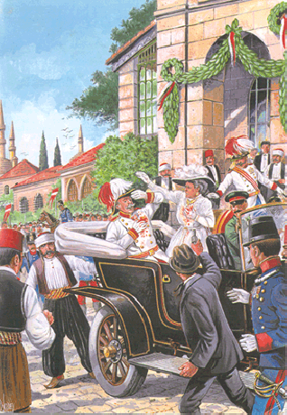
28.6.1914
Atentát na Františka Ferdinanda d´Este v Sarajevu.
Arcivévoda i jeho žena Žofie zemřeli.
Atentátník Gavrilo Princip z organizace Černá ruka.

Slide 7
28.7.1914
Rakousko - Uhersko vyhlašuje válku Srbsku.
Německo mělo plán na dobytí Francie.
Začátek války záležel na rychlosti mobilizace jednotlivých států.

Slide 8
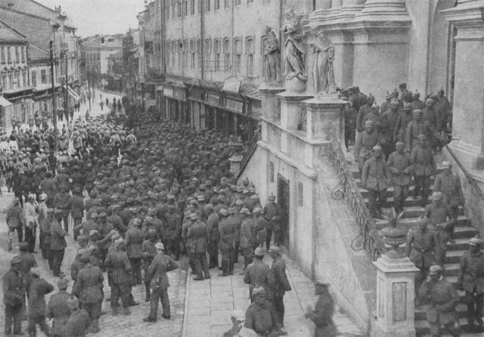
Mobilizace – Rakousko - Uhersko.

Slide 9
1.8. – 3.8.1914
Německo vyhlašuje válku Rusku a Francii
4.8. 1914 vstupuje do války Belgie a Velká Británie.
1917- po neúspěšném vyjednávání vstoupilo do války i USA.

Slide 10
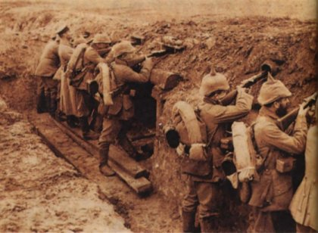
Boj na 3 frontách
Západní
Východní
Srbská

Slide 11
Západní fronta
6.9- bitva na Marně – zastavení Německého postupu.
Vedla se zde zákopová válka.
1915- Němci použili bojový plyn Yperit, ale vítr ho zavál do vlastních zákopů.
1916 bitva na Sommě- Britové používají poprvé tanky.
Německu docházejí zásoby.

Slide 12
První tanky

Slide 13
Východní fronta
Němci zde chtěli porazit Rusko a soustředili zde veškeré snažení.
1917-bitva u Zborova- do bitvy se zapojili i čeští legionáři na straně Ruska.

Slide 14
Uniformy českých legionářů okresu Frýdlant

Slide 15
Srbská fronta
Rakousko- Uhersko zde mělo velké ztráty a muselo být podporováno Německem.
Dardanelská operace- Britové a Francouzi zahájili boje o úžiny Bospor a Dardanely, ale utrpěli velké ztráty.

Slide 17
Boje na moři
Ponorková válka
Němci se snažili přerušit kontakt spojenců s koloniemi a tak potápěli všechny lodě.
Bitva u Jutského poloostrova- Němci chtěli prorazit blokádu, ale neúspěšně.

Slide 18
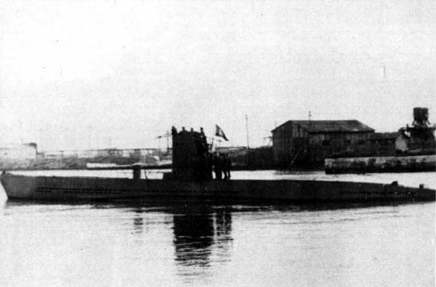

Slide 19
1918
V létě se začalo s podepisováním mírových smluv.
Následně kapitulovalo Turecko,Bulharsko a Rakousko-Uhersko.
11.11.1918- kapitulace Německa a podepsání míru.

Slide 20
Následky
Německo ztratilo kolonie a kolem Německa vzniklo demilitarizační pásmo.
Německu muselo odevzdat všechno vojenské vybavení.
Rakousko-Uhersko se rozpadlo na státy: Československo, Rakousko, Maďarsko a některá území připadla Polsku, Jugoslávii, Rumunsku a Itálii
Byla založena Společnost národů

Slide 21
Použité zdroje
Všechny použité obrázky jsou zdrojem encyklopedie Wikipedia. Níže uvedené odkazy – vybrané díly z pořadu České televize „Dějiny udatného národa českého“
http://www.youtube.com/watch?v=WxSM9bXg4CQ
http://www.youtube.com/watch?v=rIiDWlQJj0Q
http://www.youtube.com/watch?v=9GHu4NStNH4

